Slide 1
简单的神经网络
陆国航 易子闳 赵永辉

Slide 2
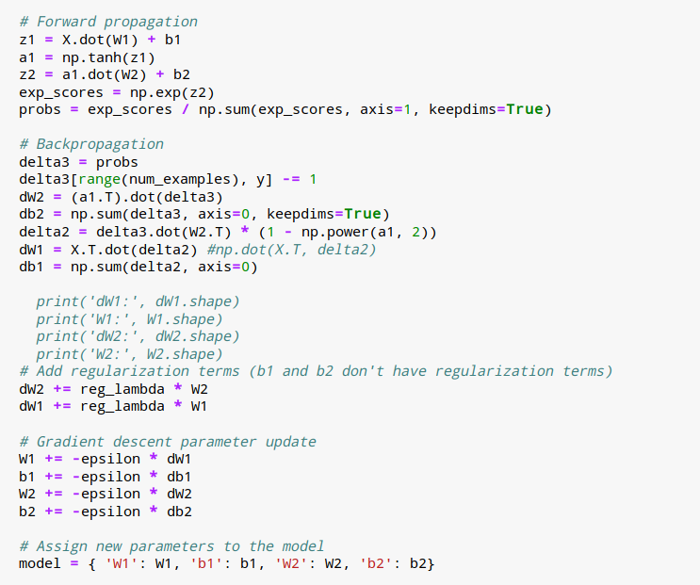
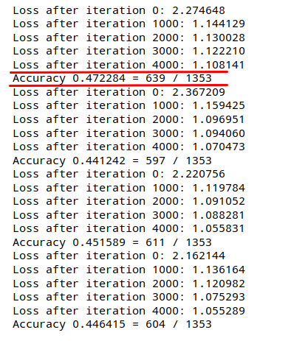
代码移植

Slide 3
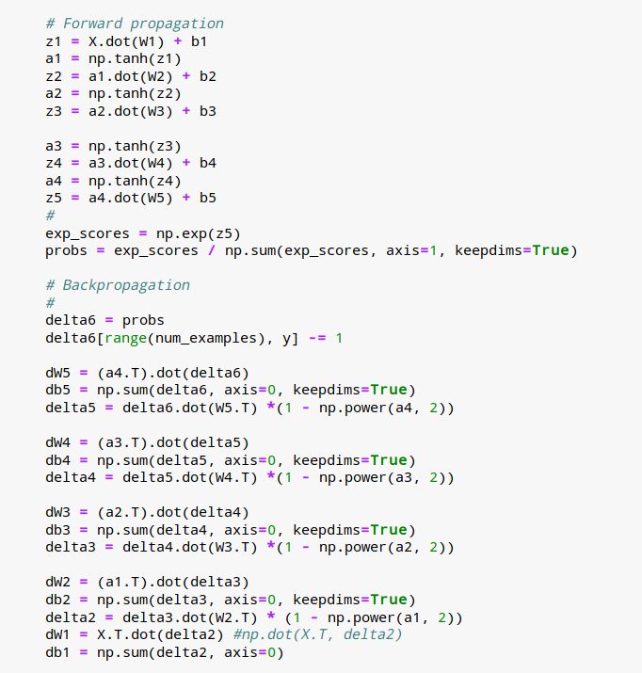
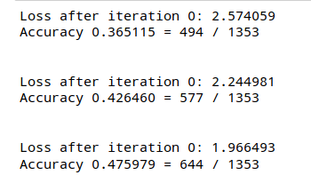
++++ 隐藏层
足足升高了 0.369% ！！！

Slide 4
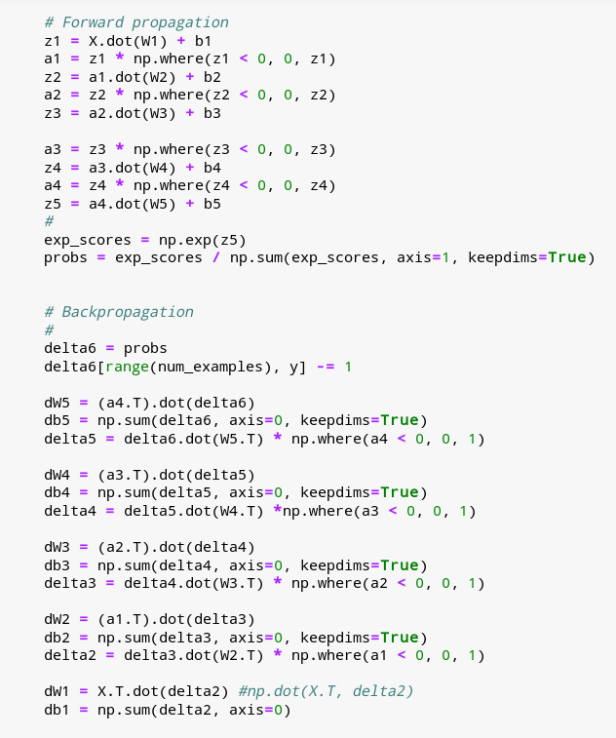
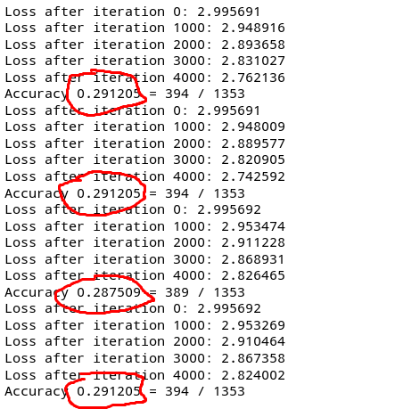


换激活函数
结果

Slide 5
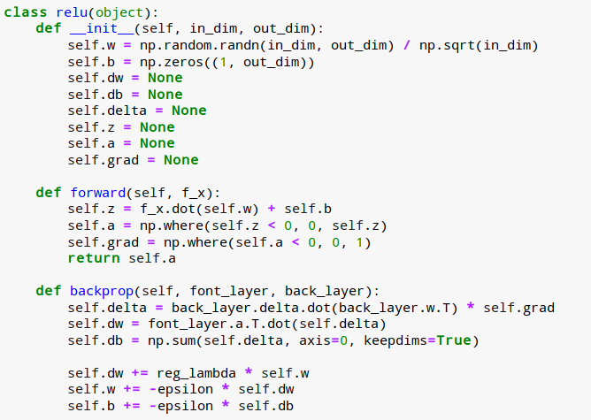
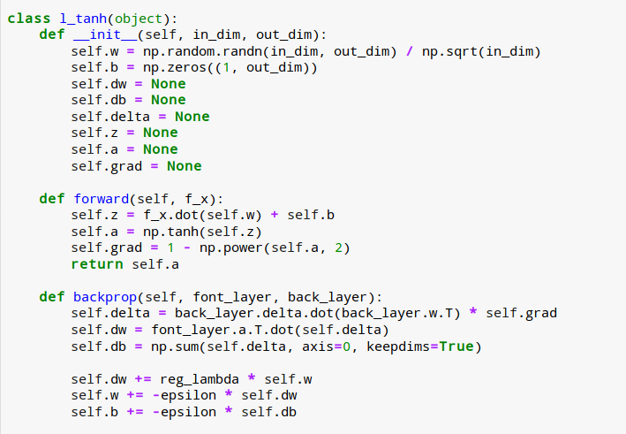
为了和平

Slide 6
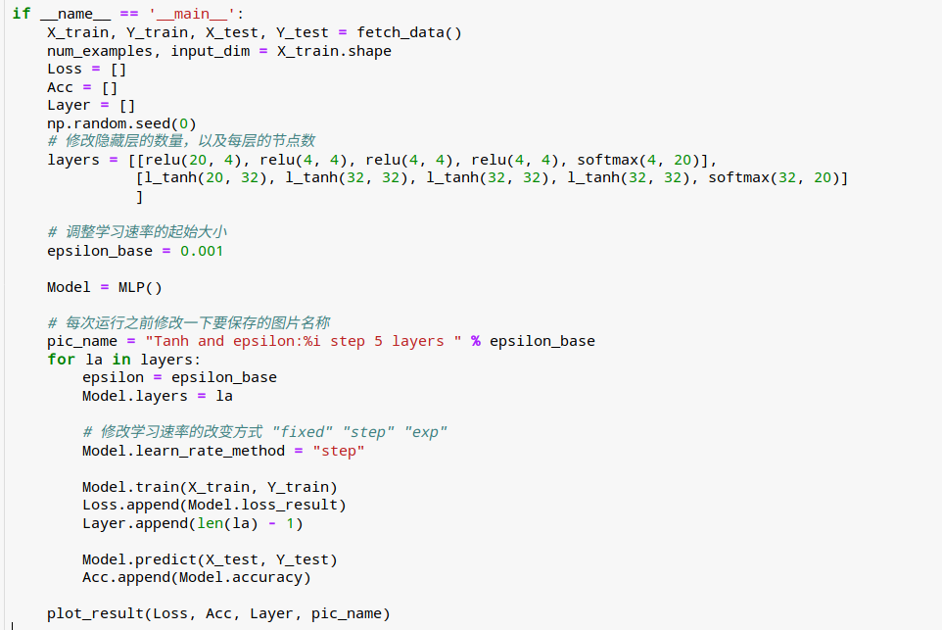
其他的代码一行不能动！！！

Slide 7
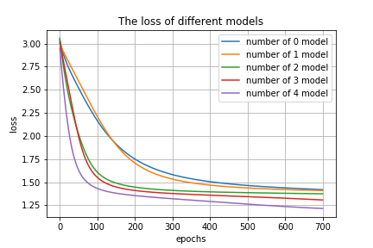
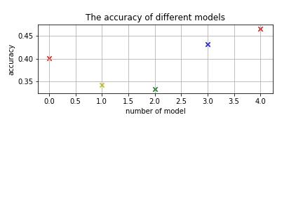
Adjust and Try

Slide 8
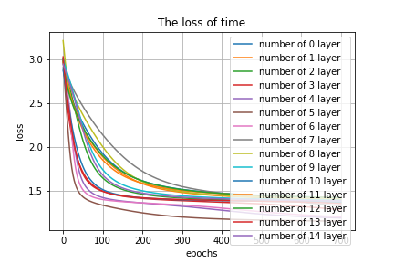
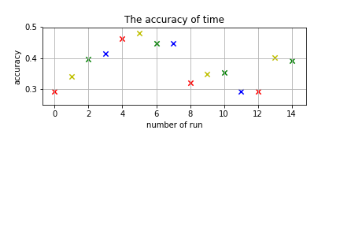
Adjust Adjust and Try Try

Slide 9
经历了漫长的心态调整
初始学习速率
学习速率的自动更新
激活函数交替
隐藏层的数量
每层节点数
直到！！
Modify：特征数量

Slide 10
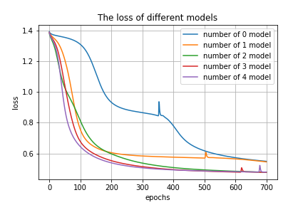
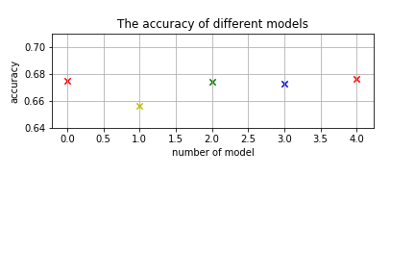
4层 feature = 128
67.4

Slide 11
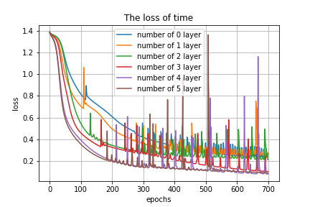
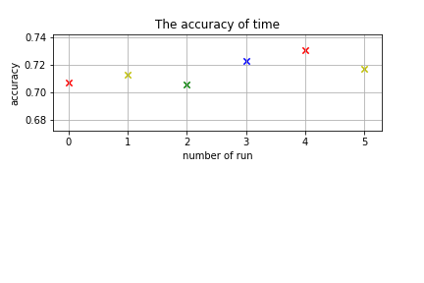
5层 feature = 256
73.09

Slide 12
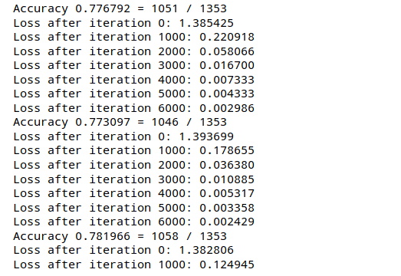
5层 feature = 512
reg_lambda = 0.001
epsilon_base = 0.00001
num_passes = 7000
gamma = 0.2
目前最好结果：78.19%

